Slide 1
点燃
品牌私域运营中心
移动企微运营三大动作整合-吸粉动作复盘
部门：运营商事业部
姓名：陈妃端
花名：泰坦
最专业的品牌私域运营服务商
帮你管理最有价值的用户资产

Slide 2
目录
案例中亮点及可复用的点
针对案例的延伸思考
案例中待优化点及改善方案
案例概述（或运作流程）

Slide 3
案例概述
吸粉阶段
绑号阶段
转化阶段
吸粉场景/触点
吸粉流程
吸粉产品
吸粉物料
吸粉话术
本次复盘主要整合吸粉动作部分
本次目的：针对移动企微吸粉动作进行归纳，后期方便地市运营人员培训。

Slide 4
案例概述
吸粉场景/触点： 线下渠道（分场景）
自控自营
社会渠道
行随销
集客
在线公司（10086）
目标考核
合伙人功能
目标考核
酬金激励
劳动竞赛
目标考核
酬金激励
劳动竞赛
目标考核
自定目标
支撑赋能
形式
上门安装
设备留码
地推活动
发展下线
方式
线下场景
集团群推广
集团合作
打电话
售后回访
门店吸粉
门店吸粉
步骤：下指标——企微操作培训——导购引导吸粉——数据跟踪——通报进度
主要由移动根据地市主通客户数制定目标及执行
目标考核要增加权重指标分进行效果才明显。
指标分=金钱

Slide 5
案例概述
吸粉场景/触点： 线下渠道（分场景）
自控自营
社会渠道
行随销
集客
在线公司（10086）
上门安装
设备留码
地推活动
发展下线
方式
线下场景
集团群推广
集团合作
打电话
售后回访
门店吸粉
门店吸粉
门口
人工取号区
自助取号区
休息区
终端区
业务窗口
门店导购
自助取号区
业务窗口
客户家里
小区/社区店
校园厅
学生行销
…
集团群
集团现场
…
电话
短信
…
触点

Slide 6
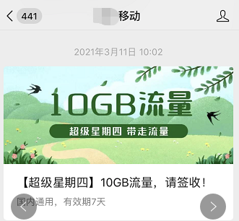
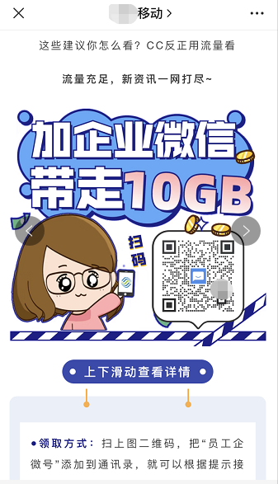
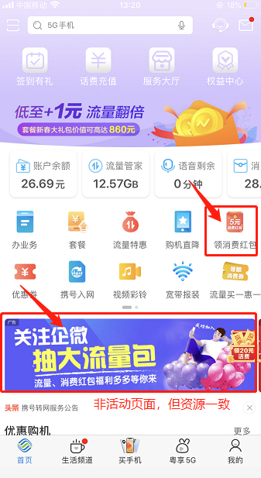
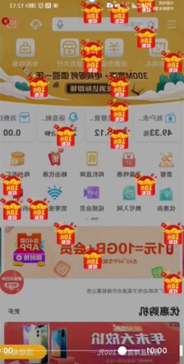
案例概述
线上吸粉触点： 公众号、86APP、信箱推送（效果弱，不推荐）
公众号
86APP
头条推文、文章触点、关键词推送
资源位、红包雨、86直播
50-60%导粉率
引导到公众号吸粉
直接二维码吸粉
部分地市公司需要跨部门沟通工作，资源位有限，需提前申请。公众号\APP可同时进行

Slide 7
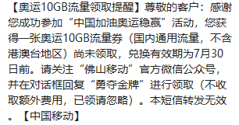
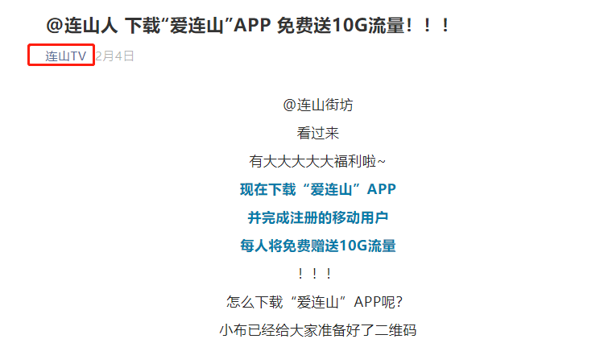
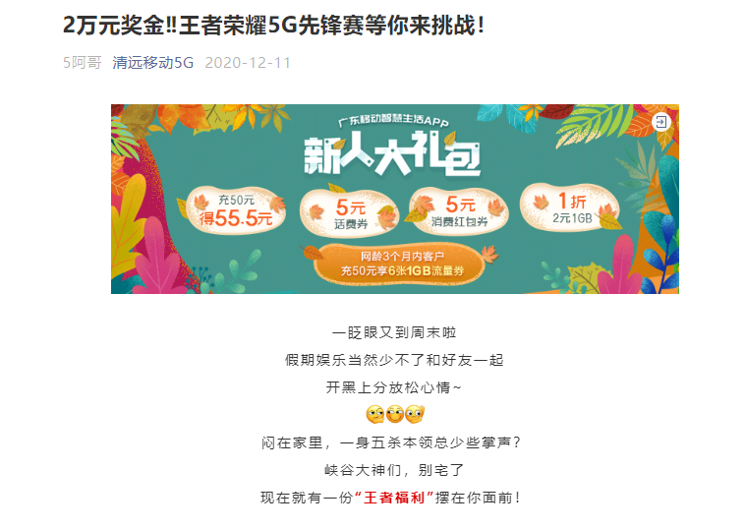
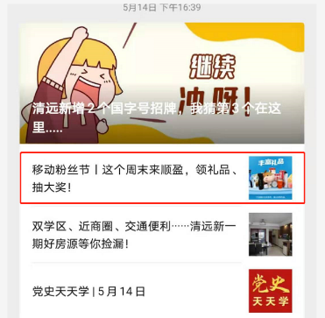
案例概述
吸粉触点： 短信、资源合作
短信
资源合作
电视台、报纸、商场活动等移动的资源
利用移动资源合作：电视台、报纸、商场活动等
引导到公众号吸粉
引导到公众号吸粉
现场易拉宝吸粉
吸粉率目前大约4‰
短信吸粉效果一般，资源合作要看铺开推广的力度

Slide 8
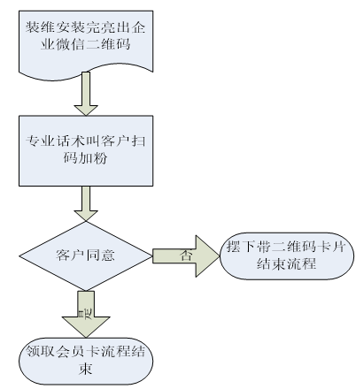
案例概述
吸粉流程： 线下渠道（分场景）
自控自营
社会渠道
行随销
集客
形成SOP流程覆盖门店
①加粉账号：厅内宣传统一使用店面经理/督导经理/店长（首选自有人员）的企微账号加粉；
②到厅客户100%加粉：对于每一位到厅的客户都100%邀请加为企微好友（设置免验证通过）；将加粉二维码截图打印出来张贴在厅店门口显眼位置及前台坐席工号牌。
在客户“进门前、到店时、办理中、离店后”关键接触点
线下场景-集团服务日/厂区招聘日/现场促销/客户经理拜访/宿舍/饭堂：提前拉粉准备，小礼品等。
线上场景-发布拉粉短信/图文；与关联人组建社群，提前预热相关优惠及放出企微二维码；或私聊发二维码给关联人，让关联人在其企业内部社群发布企微二维码，渗透客户企业内部。

Slide 9
案例概述
吸粉流程： 线上渠道
公众号
①
②
③
④
86APP
推文引导
利益驱动
添加企微
导购互动
短信
资源位配置、活码配置
借助热点活动人气
提前测试流程
添加客户
解答客户问题
可形成标签
资源合作

Slide 10
案例概述
拉新产品： 低价值(短平快)业务为主
绑号率60-80%
单品类：
0元10GB7天流量包
0元5GB3天流量包
0元3GB3天流量包
10元消费红包
······
组合类：
1元和彩云+0元10G流量包
激活类：
领取会员卡

Slide 11
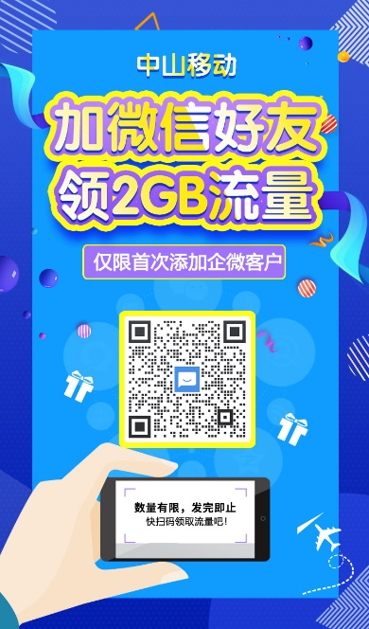
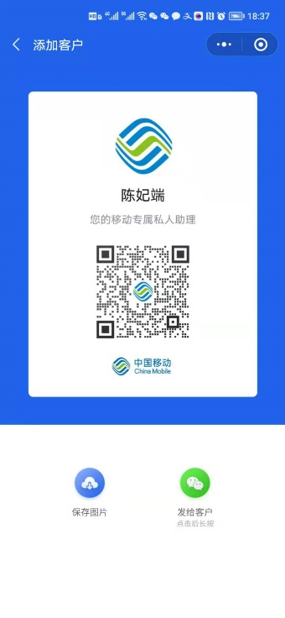
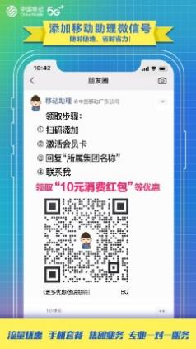
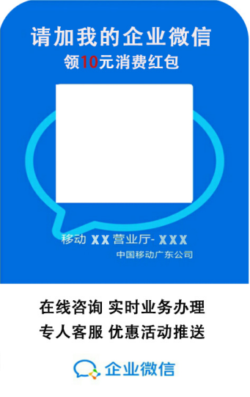
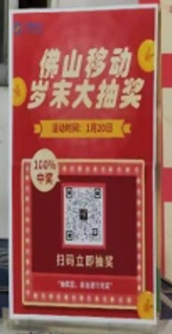
案例概述
吸粉物料/素材：利益点+吸粉二维码
线上素材类型
行随销/渠道门店类型

Slide 12
案例概述
吸粉话术：自控自营、社会渠道
客户进店前
参考话术：欢迎光临！来扫码后可更快捷为您提供服务哟，谢谢!
②客户到店等候时
参考话术：导购：您好！请问有什么帮到您？客户：我想办理**业务。导购（根据客户需求回应后）：您的所办理的业务需要到等候前台处理，您可先扫码取号并加入我们企微，后续可随时微信联系咨询，谢谢！
参考话术：（客户购买终端交易成功）亲！感谢您的购买了该终端，加了我们门店微信未？来加入我们后续可以为您提供一些终端售后的服务咨询哟。（交易失败）亲！您可再考虑下，现优惠如暂时未能满足您，加一下我们门店微信，方便后续为您推送更多优惠信息，谢谢！
③客户业务办理阶段
参考话术：您好！您所需要的业务已受理完成了，感谢您到我们门店受理***业务，现在加入我们门店微信，还能额外获取流量包、消费红包等，现在为您领取，好吗？
④客户离店后
一周一次盘点当周内到店客户，选取还未加入到门店企微的客户，通过客户手机号码主动发起邀请客户添加好友领取会员卡。
参考话术：“亲，感谢您近期光临**门店，为更好的为您提供售后服务，诚意邀请您成为我们的企微会员，快来领取**业务优惠。

Slide 13
案例概述
吸粉话术：装维场景
场景1：装维师傅给客户安装好宽带后，客户可正常上网了。师傅向客户解释，由于需要对自己的工作做出评价，请客户加企业微信，给客户发满意度调查链接。
参考话术：您好。您的宽带已经安装好，麻烦上网测试一下。由于公司对我的工作有考核，可以加我的企业微信吗？加我的企业微信，其实我看不到您的隐私信息、朋友圈那些的，我给您发评价链接。如果满意我这次的服务，请给我好评，谢谢。
场景2：装维师傅给客户安装好宽带后，客户可正常上网了。师傅告诉客户，加了师傅的企业微信，在宽带使用过程中遇到的问题，比如小故障的简单排除、忘记账号密码等，就可以随时通过客户自己的微信找到师傅。师傅看到后会尽快回复。
参考话术：您好。您的宽带已经安装好，麻烦上网测试一下。建议加我的企业微信，以后使用过程中有任何疑问，可以给我留言，我看到后会尽快回复的。给您说明一下，加企业微信，其实我看不到您的隐私信息、朋友圈那些的，请放心。

Slide 14
案例概述
绑号率：60-75%
业务办理率：30-45%
吸粉话术：吸粉欢迎语
直接型
互动型
话题型
嗨！我是您的移动服务经理，小小心意为您奉上。
①领0元10GB7天流量包https://dx.10086.cn/EsUS
②38元套餐以上再领10GB新春包https://dx.10086.cn/ucfLEA
嗨，尊贵的佛山移动用户!
送您移动大礼包一份
点击小程序领取会员卡
领取成功后发送“1”
给我当前咨询的朋友比较多，看到马上会回复
你我同心，反诈同行！杜绝一切电信网络诈骗！嗨！我是您的移动服务经理，感谢您下载国家反诈中心APP，现赠送10GB7天流量给您，点击链接进行领取https://dx.10086.cn/EsUS
嗨！我是您的移动服务经理领10GB流量包https://dx.10086.cn/EsUS
活动型
亲亲～ 我是您的专属微管家！送您两份见面礼（红包+流量）！留意我的动态，关注更多福利和优惠！敬请期待哟~10元
消费红包：https://dx.10086.cn/u9YCCw2G
流量：
https://dx.10086.cn/GVwDCw
嗨！我是您的江门移动福利官，
本周超级星期四福利又来啦，领取10GB流量包https://dx.10086.cn/0JMFNV7b
领取后，再享2G流量+400G云盘限时优惠，办理请扣“1”

Slide 15
案例中亮点及可复用的点
1、目前阶段，各个渠道场景吸粉的触点及方式；大部分是根据移动本身的资源特点而制定。
2、拉新的产品选择低价高频产品，及话术引导+链接，可以提高实际绑号率。

Slide 16
案例中待优化点及改善方案
粉丝裂变拉新方式欠缺：因移动架构体制复杂及工具不完善，导致粉丝裂变做法受限，试过通过问卷及朋友圈形式做过，但效果不佳。目前还没找到更好的方式来做。
② 社会渠道难控制：渠道吸粉过程中，部分地区重粉过多，渠道和渠道之间相互导粉或买僵尸粉，导致整体粉丝质量差；大多渠道不愿意把客户添加到企微，觉得到时不做，粉丝也带不走。针对这个目前的调整方法是：
打通码店，实现计酬，激发渠道吸粉的动力；
统一输出口径：赋能精准目标客户，更容易提高门店销售。
进行劳动竞赛，实现酬金+奖励机制，渠道做目标可获得双倍酬劳。
重点抓渠道大商优先支撑及赋能，打造标杆，引发中小渠道重视。

Slide 17
针对案例的延伸思考
小结：
1，针对线下渠道吸粉，是一个逐步渐进的过程，先抓大商，再做中小渠道，树立标杆。
2，可借用移动本身资源，挖掘更多吸粉触点。目前移动的资源很多还没正式动起来，譬如集团资源、社会资源、各部门的联动（直播、10086外包）等，包括主通客户数的利用，目前全省平均渗透率仅6%,说明还很多移动客户没加进来。

Slide 18
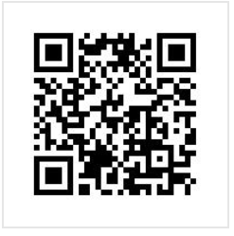
评分
点燃
开场收尾
30%
语言
内容
20%
30%
20%
时间
扫码为我进行打分哦~

Slide 19
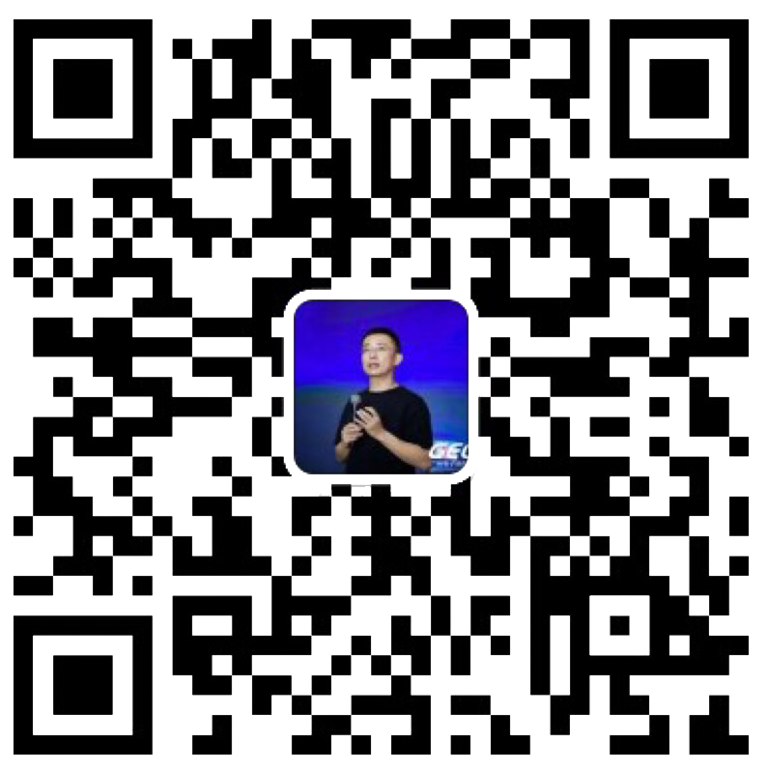
点燃
品牌私域运营中心
最专业的品牌私域运营服务商
帮你管理最有价值的用户资产
Wei Zi Jun
+86 139 0227 0098
WeChat
510970969@qq.com

